Slide 1
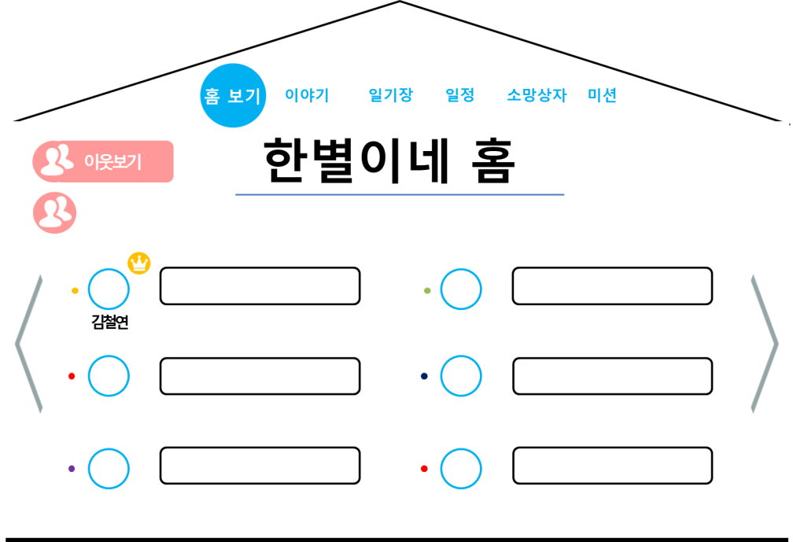
화면ID | Web_UC040_#1 | 화면제목 | 홈보기 화면
페이지경로 : 로그인 화면에서 로그인 성공 |  |  | Description (장한별)
 |  |  | 1 | 메인 메뉴 목록. 사용자가 이용할 수 있는 메인메뉴(홈 보기, 이야기, 일기장, 일정, 소망상자, 미션)들을 표시해준다. 로그인을 할 경우 기본값으로 서버로부터 홈 정보를 받아와 홈 보기 화면이 보이게 된다.
 |  |  | 2 | 이웃 홈 보기 버튼. 마우스를 위로 올리면 상세내용이 표시되고 클릭 시, 서버에서 이웃 홈에 대한 정보를 받아오고 이웃 홈보기 화면으로 이동하여 이웃 홈에 대한 정보를 볼 수 있다.
 |  |  | 3 | 사용자의 가족 홈의 이름을 서버로부터 받아서 표시해준다.
 |  |  | 4 | 가족 구성원 중 매니저의 권한을 가지고 있는 사용자의 프로필에 표시된다.
9
1
2
3
4
6
8
5
7

Slide 2
화면ID | Web_UC040_#2 | 화면제목 | 홈보기 화면
페이지경로 : 로그인 화면에서 로그인 성공 |  |  | Description (장한별)
 |  |  | 5 | 서버로부터 가져온 사용자 가족의 가족 구성원의 간략 프로필 정보. 간략 프로필 정보에는 구성원의 프로필 사진, 이름, 별명, 색상, 생일 등이 포함된다. 클릭 시 , 서버에서 선택한 가족 구성원의 정보를 받아오고 상세 프로필 보기 화면으로 이동한다.
 |  |  | 6 | 서버로부터 가져온 사용자의 프로필 사진
 |  |  | 7 | 가족 구성원의 이름 또는 별명 사용자가 별명을 설정해놨을 경우 이름 대신에 별명이 보여진다.
 |  |  | 8 | 가족 구성원의 생일이 보여진다.
 |  |  | 9 | 클릭 시, 서버로부터 데이터를 가져와 소망상자 목록으로 이동한다.
9
1
2
3
4
6
8
5
7

Slide 3
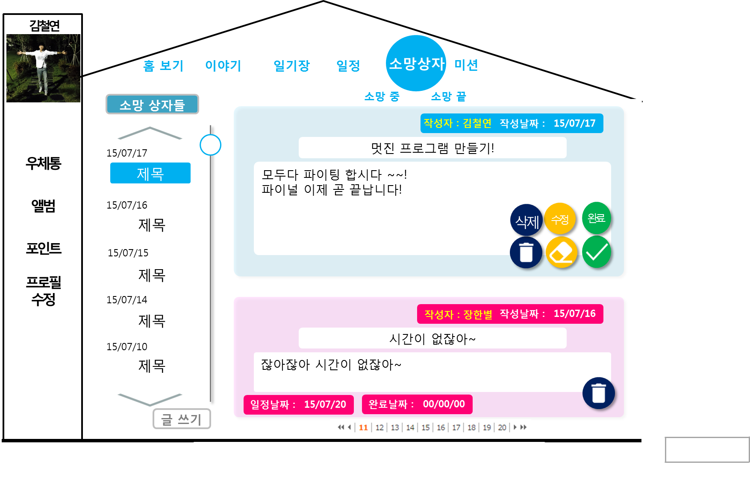
화면ID | Web_UC040_#3 | 화면제목 | 소망 상자
페이지경로 : Web_UC040_#1에서 소망상자를 클릭한다. |  |  | Description (김철연)
 |  |  | 1 | 소망클릭 시 기본값으로 서버로부터 받아온 최근에 작성한 소망 중 소망 목록이 제공된다.
 |  |  | 2 | 사용자가 소망 중 또는 소망 끝 목록을 선택하면 선택한 소망 목록 정보를 서버로부터 가져온다.
 |  |  | 3 | 소망을 작성한 날짜에 해당하는 소망 간략정보 목록을 서버로부터 받아와서 제공한다. 제목을 클릭 시, 해당 소망 정보가 위치하는 곳으로 이동한다.
 |  |  | 4 | 클릭 시, 새로운 소망 목록을 작성하는 화면으로 이동한다.
 |  |  | 5 | 서버로부터 받아온 소망 상자의 소망 제목
 |  |  | 6 | 서버로부터 받아온 소망 상자의 소망 내용
 |  |  | 7 | 서버로부터 받아온 소망 작성자와 작성날짜
1
2
7
3
5
6
8
9
10
11
12
13
4

Slide 4
화면ID | Web_UC044_#4 | 화면제목 | 소망 상자
페이지경로 : Web_UC044_#1에서 소망상자를 클릭한다. |  |  | Description (김철연)
 |  |  | 8 | 마우스 오버 시, 삭제 글씨로 변경된다. 클릭 시, 소망 삭제 화면으로 이동한다.
 |  |  | 9 | 마우스 오버 시, 수정 글씨로 변경된다. 클릭 시, 소망 수정 화면으로 이동한다.
 |  |  | 10 | 마우스 오버 시, 완료 글씨로 변경된다. 클릭 시, 소망을 완료한다. 소망이 완료될 경우 서버는 소망 중 소망목록에 있던 소망을 소망 끝 소망목록으로 이동한다. 서버는 소망이 완료된 시간을 저장한다.
 |  |  | 11 | 소망이 수행되고자 하는 날짜를 등록하여 표시되는 일정날짜.
 |  |  | 12 | 소망을 완료한 날짜이다.
 |  |  | 13 | 완료된 소망의 경우는 삭제만 가능하다. 클릭 시, 소망 삭제 화면으로 이동한다.
1
2
7
3
5
6
8
9
10
11
12
13
4

Slide 5
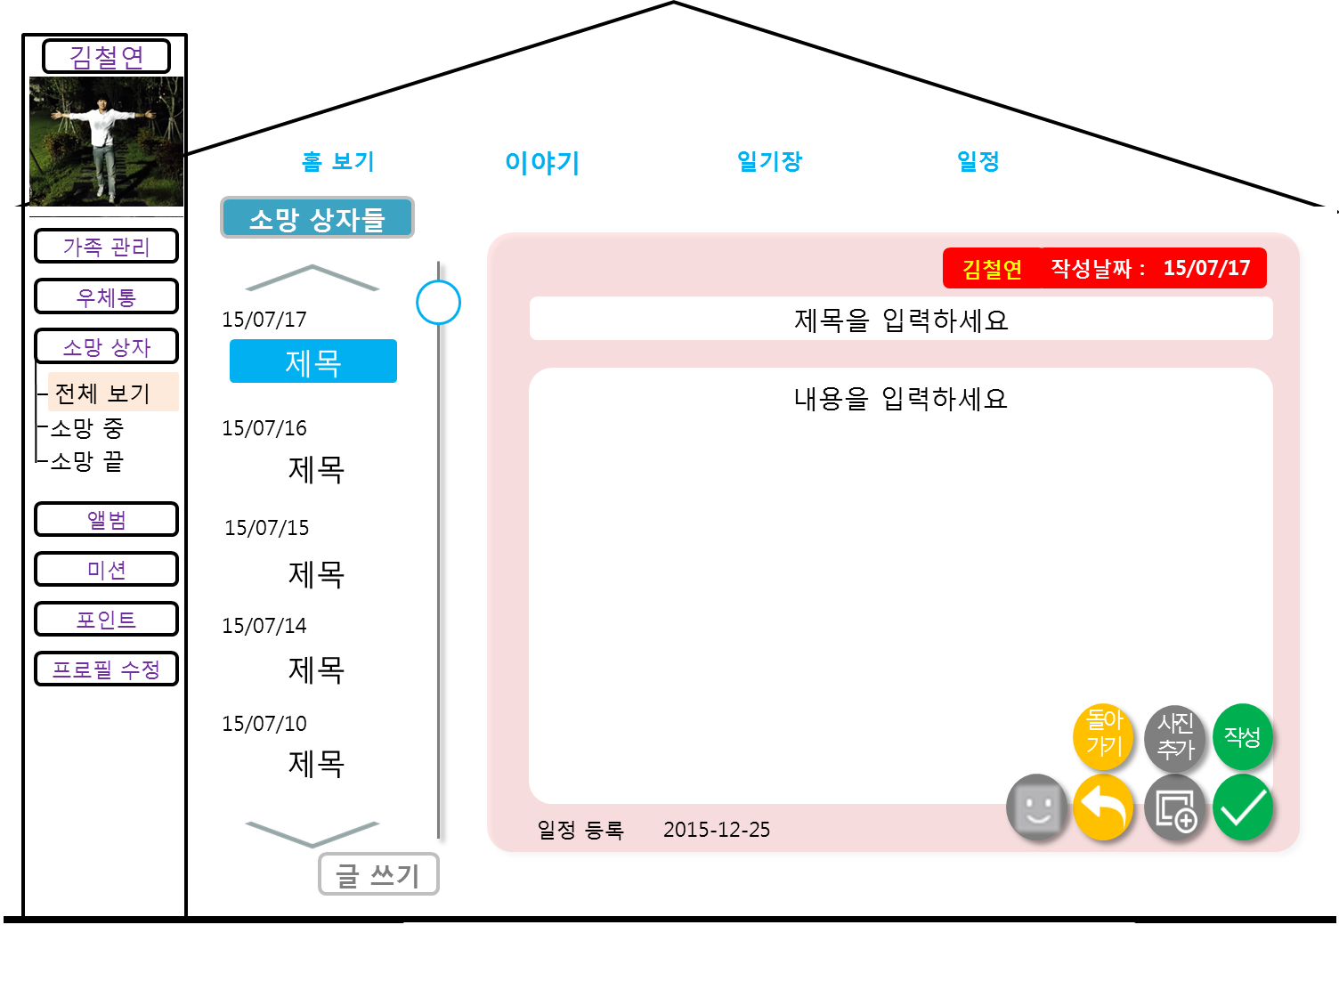

화면ID | Web_UC040_#5 | 화면제목 | 소망 상자
페이지경로 : Web_UC040_#3에서 글쓰기 클릭한다. |  |  | Description (김철연)
 |  |  | 1 | 작성한 작성자 이름, 해당 일기를 작성했을 때의 시스템 시간이다. 년-월-일 의 형태이다
 |  |  | 2 | 소망 상자 제목 작성란이다.
 |  |  | 3 | 소망 상자내용을 적는 부분으로 내용에는 사진까지 포함된다
 |  |  | 4 | 일정 등록 옆 날짜 클릭 시 제공 되는 창이다. 날짜를 클릭 하여 일정을 설정 할 수 있다. 단, 3개월 이내에만 허용한다.
 |  |  | 5 | 이모티콘 클릭 시 서버로부터 이모티콘 목록을 제공한다.
 |  |  | 6 | 돌아가기 클릭 시 이전 페이지의 소망 상자 보다로 이동한다.
 |  |  | 7 | 사진 클릭 시 Client 컴퓨터의 사진들을 제공한다.
 |  |  | 8 | 작성 클릭 시 유효성 검사를 한다. 작성자 명, 작성 날짜, 제목, 내용, 일정을 서버로 전송하여 소망상자를 등록한다.소망상자 보기 화면으로 이동한다.
1
2
3
4
5
6
7
8

Slide 6
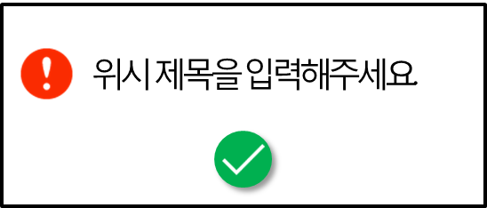
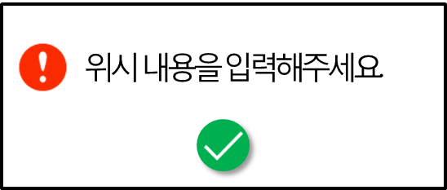

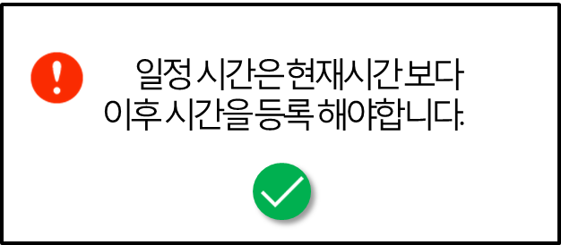
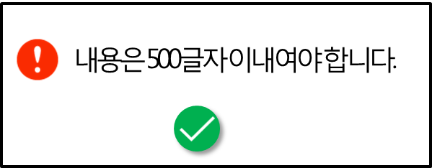
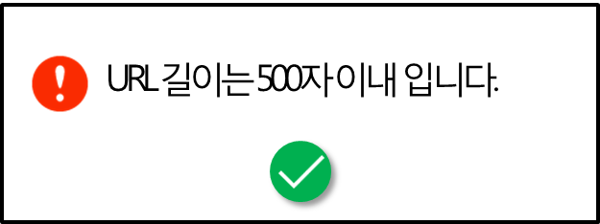
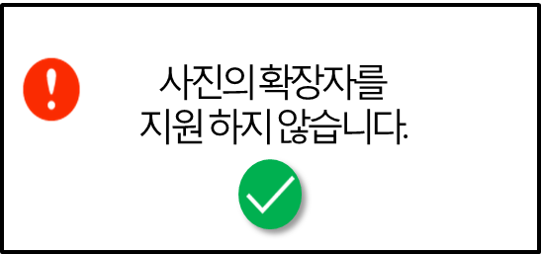
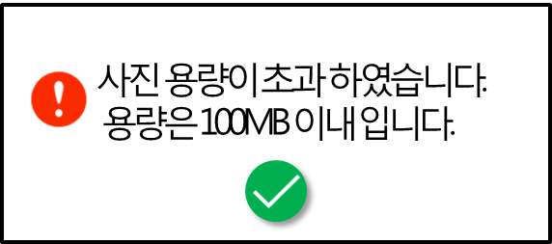
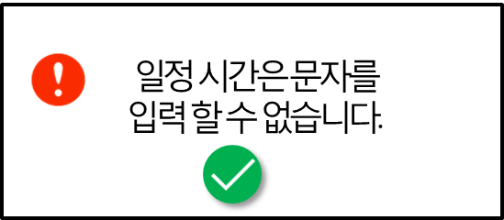
화면ID | Web_UC040_#6 | 화면제목 | 소망 상자
페이지경로 : Web_UC040_#3에서 글쓰기 클릭한다. |  |  | Description (김철연)
 |  |  | 1 | 작성 클릭 시 유효성 검사를 한다. 작성자 명, 작성 날짜, 제목, 내용, 일정을 서버로 전송하여 소망상자를 등록한다.소망상자 보기 화면으로 이동한다.
1

